Slide 1
Temiz Hava Sağlıklı Yaşam
ÖMER CAN ESKİCİOĞLU
1511404024

Slide 2
Çalışma Amacı :
Sanayi Devrimi ile başlayan ve insanoğlunun sürekli sanayileşme hırsı ve tedbirsiz olması dolayısıyla dünyamızı her geçen gün daha yaşanmaz hale gelmektedir. Dünyadaki havanın yakın gelecekte daha kötü olacağını kanser ve solunum yetmezliği gibi hastalıkların artacağı bilinmektedir.
Çalışmamız hava kirliliğinden dolayı oluşabilecek zararlar ve hastalıklar hakkında toplumsal bilinçlendirmeyi hedefleyen bir uygulama projesi olarak düşünülmektedir.

Slide 3
Hava Kirliliği
Atmosferde toz, duman, gaz, koku ve saf olmayan su buharı şeklinde bulunabilecek kirleticilerin, insanlar ve diğer canlılar ile eşyaya zarar verebilecek miktarlara yükselmesi, “Hava Kirliliği” olarak nitelenmektedir. Havayı kirleten maddelerin sınır değerleri (havada zararlı olmayacak derecedeki en yüksek değerleri), her ülkenin ilgili kuruluşları tarafından yönetmeliklerle belirlenir. Kirletici maddelerin niteliğine göre, canlılara vereceği zarar şekil ve dereceleri de değişir. Hava kirliliğine karşı alınabilecek önlemler, kirlilik kaynağına göre (fabrika, termik santral, konutlar, taşıt araçları) çeşitlidir.
Hava kirliliğindeki artışlar canlıların sağlığını olumsuz yönde etkileyerek özellikle insanlarda çeşitli akut sağlık sorunlarına neden olmaktadır. Kirleticilere uzun süreli maruz kalınması sağlıkta kronik etkilerin ortaya çıkmasına neden olmaktadır. Hava kirliliğinin sağlık etkisi öksürük ve bronşitten, kalp hastalığı ve akciğer kanserine kadar değişmektedir. Kirliliğin olumsuz etkileri sağlıklı kişilerde bile gözlenmekle birlikte, bazı duyarlı gruplar daha kolay etkilenmekte ve daha ciddi sorunlar ortaya çıkmaktadır

Slide 4
Hava Kirliliğini Önlemek Amacıyla Alınabilecek Önlemler
Sanayi tesislerinin bacalarına filtre takılması sağlanmalı,
Evleri ısıtmak için yüksek kalorili kömürler kullanılmalı, her yıl bacalar ve soba boruları temizlenmeli,
Pencere, kapı ve çatıların izolasyonuna önem verilmeli,
Kullanılan sobaların TSE belgeli olmasına dikkat edilmeli,
Doğalgaz kullanımı yaygınlaştırılarak özendirilmeli,
Kalorisi düşük olan ve havayı daha çok kirleten kaçak kömür kullanımı engellenmeli,
Kalorifer ve doğalgaz kazanlarının periyodik olarak bakımı yapılmalı,
Kalorifercilerin ateşçi kurslarına katılımı sağlanmalı,
Yeni yerleşim yerlerinde merkezi ısıtma sistemleri kullanılmalı,
Yeşil alanlar arttırılmalı, imar planlarındaki hava kirliliğini azaltıcı tedbirler uygulamaya konulmalı,
Toplu taşıma araçları yaygınlaştırılmalı,

Slide 5
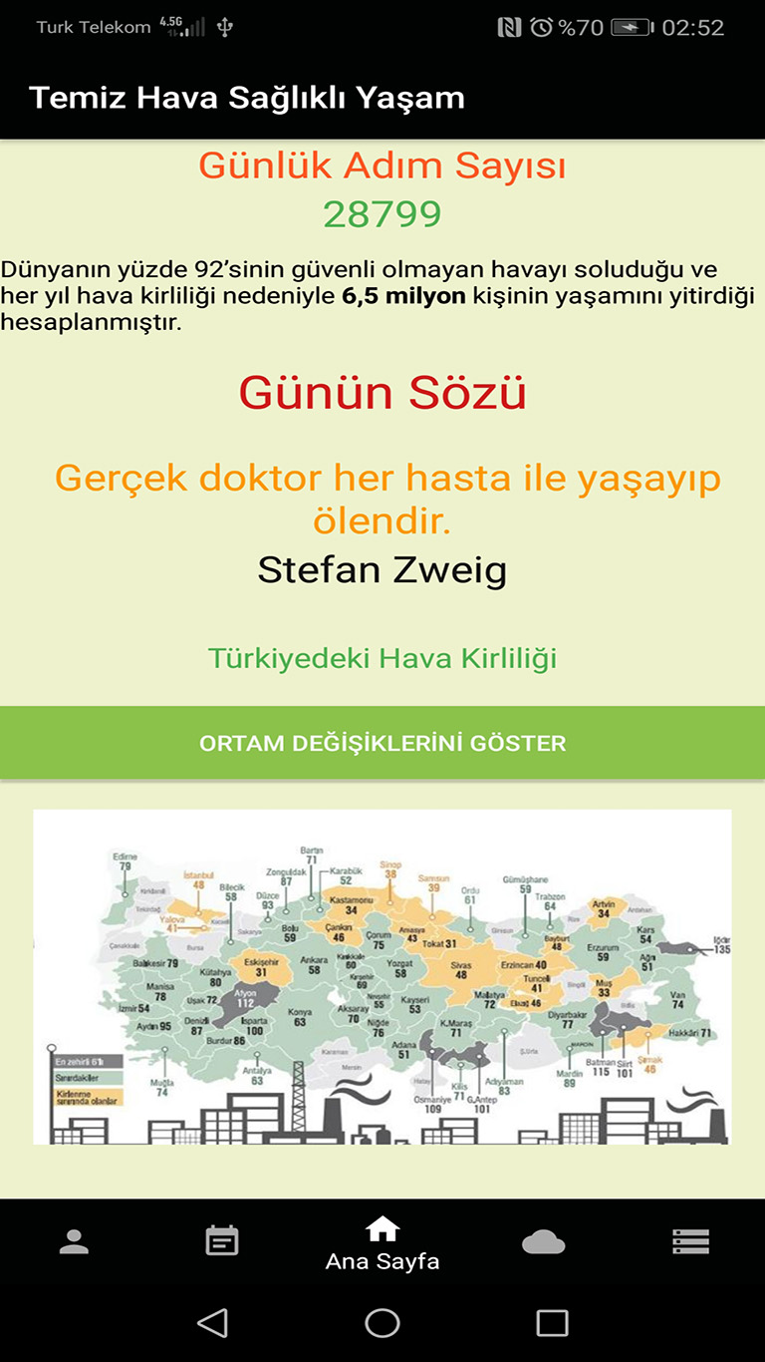
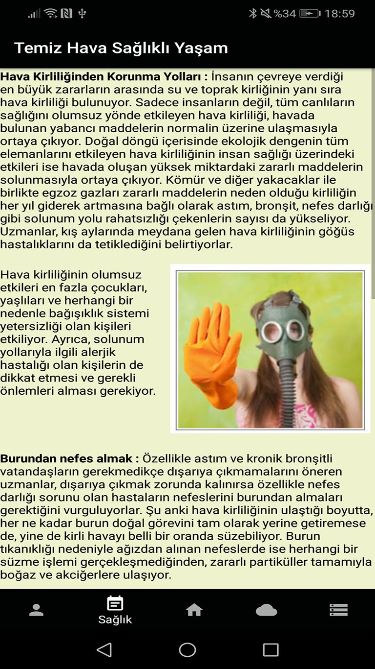
Bilinçli Bir Toplum
Çalışmamız daha bilinçli bir toplum vadetmektedir. Solunum rahatsızlıkları olan bireylere hizmet etmek için devre tasarımı proje kapsamında yapılmıştır. Bu mini devrede havanın;
Sıcaklık
Nem
Hava Kalitesi
LPG
CO
Duman
Miktarları ölçülüp mobil uygulamadan kullanıcıya bilgi vermektedir. Hava Kalite sayısına göre bireyler neler yapılması gerektiğini zararlı koşullardan korunma yolları belirlenmiştir.
Sensörlerden gelen veriler bluetooth yardımı ile mobil cihaza bildirilmektedir.
Çalışmamızda elde edilen veriler SQLite veritabanında tutulmaktadır.

Slide 6
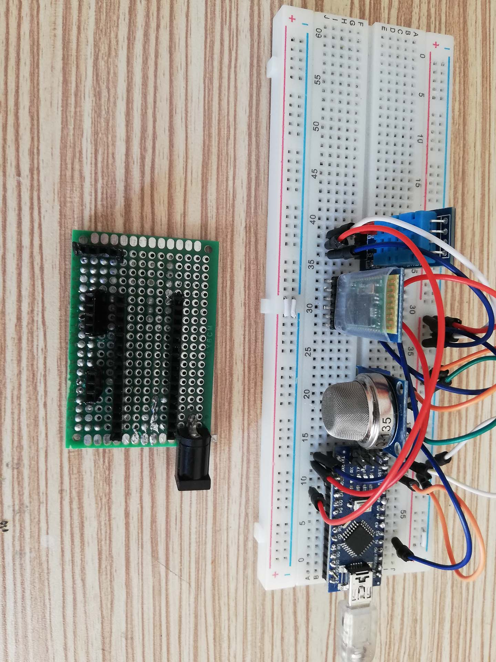
Donanım
Devremizde hava koşullarını ölçen sensörler prototip üzerinde denenmiştir.
Prototipleme yapılmış delikli kart üzerinde devre tasarlanmıştır.
Kullanılan Mikrodenetleyici ;
Arduino Nanov3
Devredeki sensörler ;
Bluetooth Sensörü : Hc – 05
Sıcaklık/Nem Sensörü : Dht – 11
Hava Kalite Sensörü : Mq - 135

Slide 7
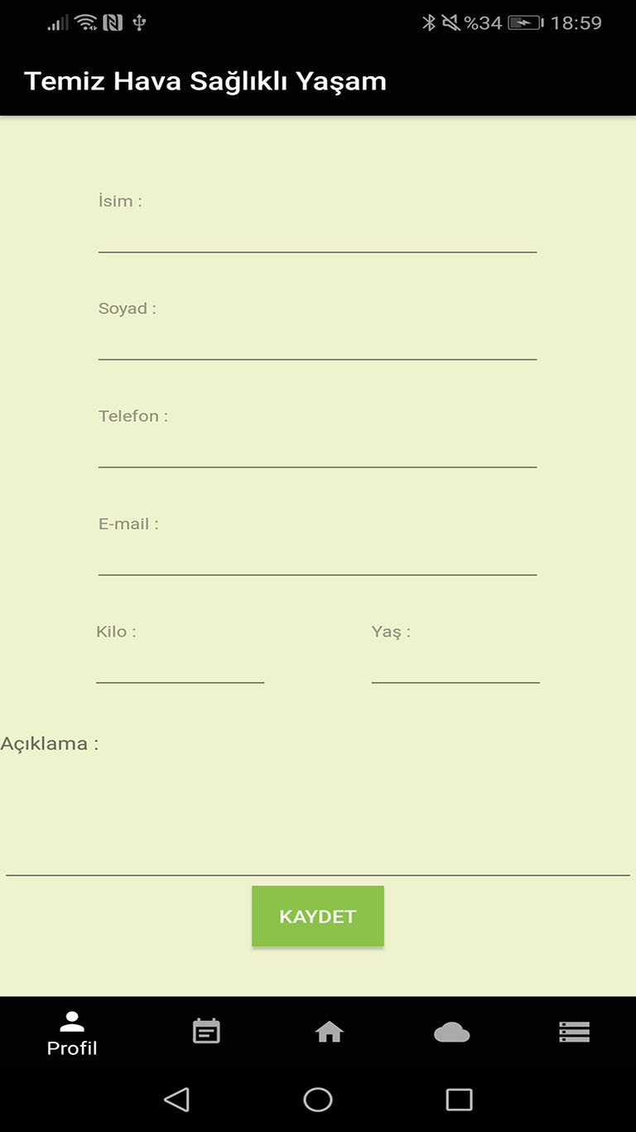

Slide 8
